Slide 1

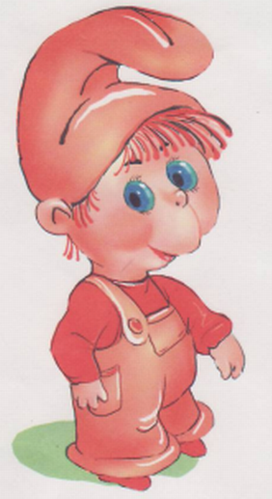




Весёлый язычок

Slide 2
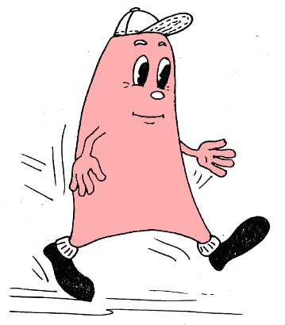



Это Язычок пришел.
Вправо он сейчас пошел.
Рот приоткрыть. Высунуть узкий язык.
Тянуться языком к правому уху.

Slide 3
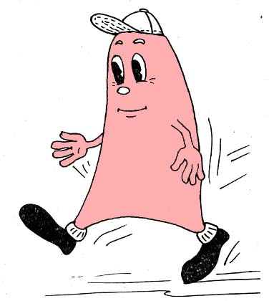
Все, что нужно, увидал
И налево зашагал.
Тянуться языком к левому уху.

Slide 4

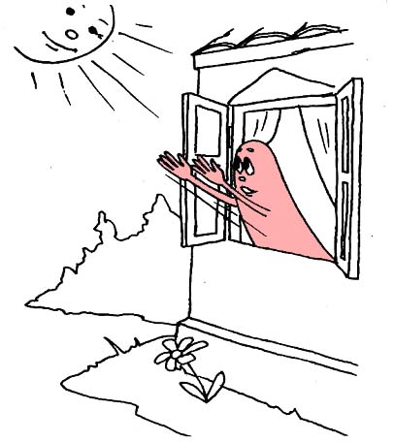
Он окно не закрывает,
вверх язычок поднимает.
Держать рот широко открытым.
Тянуться языком к носу.

Slide 5

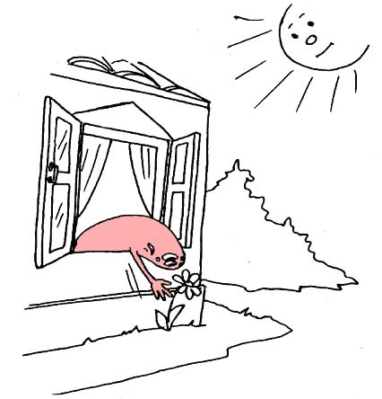
Он окно не закрывает,
Вниз язычок опускает.
Держать рот открытым.
Тянуться языком к подбородку.

Slide 6
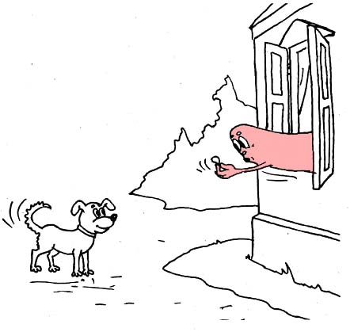



Язычок не устает:
Тянется теперь вперед.
Открыть рот.
Максимально высовывать язык изо рта
и вытягивать его вперед.

Slide 7
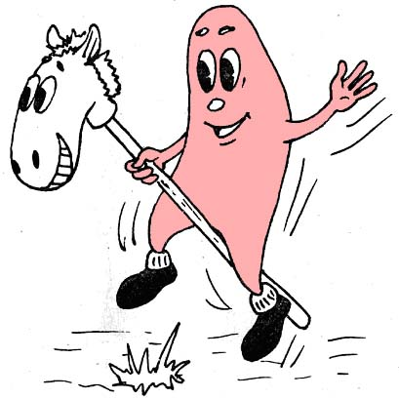
Поиграл он с вами в прятки
И помчался на лошадке.
Щелкать языком.
Рот держать широко открытым,
губы растянуть в улыбке.

